Slide 1
Лекция 9.
Тема: «Регенерация тканей и органов»

Slide 2
- Регенерация может идти параллельно с некрозом и атрофией.
- При наличии острого воспаления, регенерации начинается только после затухания его.
- Регенерация проявляется размножением сохранившихся в близи места повреждения тканевых элементов.
- Сначала в поврежденный участок врастают капилляры, идет восстановление сосудистой системы и нормализация обмена веществ.
Поврежденные ткани рассасываются микро- и макрофагами, которые распадаясь, уносятся вместе со шлаками и выделяются почками.
Затем в результате деления размножаются соединительно-тканные клетки. Обрастая, капилляры, формируют молодую грануляционную ткань восстанавливаются нервные волокна, паренхимные и другие клетки.
Молодая грануляционная ткань ярко-розового цвета, легко кровоточит, богата молодыми соединительно-тканными клетками и капиллярами, со временем капилляры запустевают, часть молодых клеток рассасывается, другие превращаются в рубцовую плотную серо-белого цвета ткань.

Slide 3
Кровь, лимфа, органы крове- и лимфотворения
Кровь, лимфа, органы крове- и лимфотворения обладают высокими пластическими свойствами, находятся в состоянии постоянной физиологической регенерации, механизмы которой лежат и в основе репаративной регенерации, возникающей вследствие кровопотерь и поражений органов крово- и лимфопоэза.
В первый же день кровопотери восстанавливается жидкая часть крови и лимфы за счет всасывания в сосуды тканевой жидкости и поступления воды из желудочно-кишечного тракта.
Затем регенерируют клетки крови и лимфы. Тромбоциты и лейкоциты восстанавливаются в течение нескольких дней, эритроциты - несколько дольше (до 2-2,5 нед), позже выравнивается содержание гемоглобина.

Slide 4
Репаративная регенерация клеток крови и лимфы
Репаративная регенерация клеток крови и лимфы при кровопотерях происходит путем усиления функции красного костного мозга губчатого вещества позвонков, грудной кости, ребер и трубчатых костей, а также селезенки, лимфоузлов и лимфоидных фолликулов миндалин, кишечника и других органов.
Интрамедуллярное (от лат. intra - внутри, medulla - костный мозг) кроветворение обеспечивает поступление в кровь эритроцитов, гранулоцитов и тромбоцитов.
Объем миелоидного кроветворения возрастает также за счет превращения жирового костного мозга в красный костный мозг.
Экстрамедуллярное миелоидное кроветворение в печени, селезенке, лимфоузлах, почках и других органах возникает при больших или продолжительных кровопотерях, злокачественных анемиях инфекционного, токсического или алиментарно-метаболического происхождения.
Костный мозг может восстанавливаться даже при больших разрушениях.

Slide 5
Патологическая регенерация клеток крови и лимфы
Патологическая регенерация клеток крови и лимфы с резким угнетением или извращением гемо- и лимфопоэза наблюдается при тяжелых поражениях органов крове- и лимфотворения, связанных с лучевой болезнью, лейкозами, врожденными и приобретенными иммунодефицитами, инфекционной и гипопластической анемией.
Признаком патологической регенерации является появление в крови и лимфе незрелых, функционально неполноценных атипичных форм клеток.
Селезенка и лимфоузлы при повреждениях восстанавливаются по типу регенерационной гипертрофии.
Кровеносные и лимфатические капилляры обладают высокими регенерационными свойствами даже при больших повреждениях. Их новообразование происходит путем почкования или аутогенно.

Slide 6
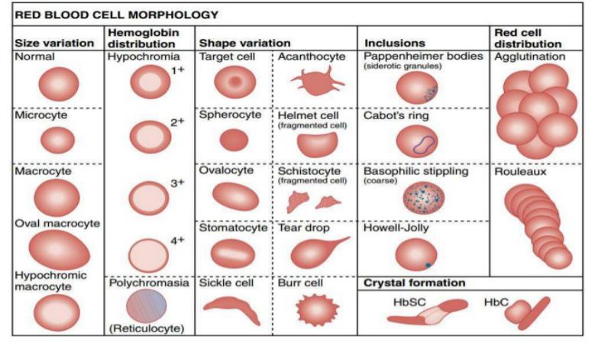

Slide 7
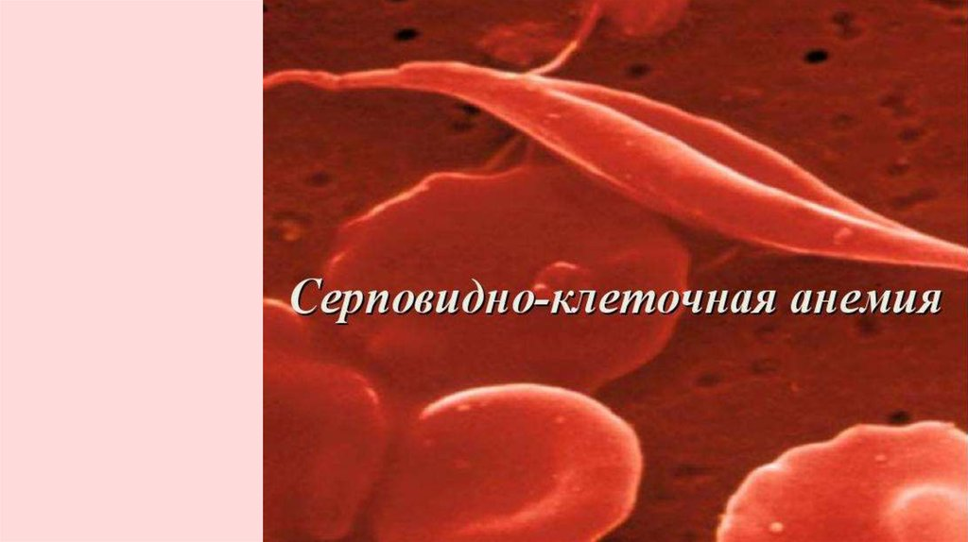

Slide 8
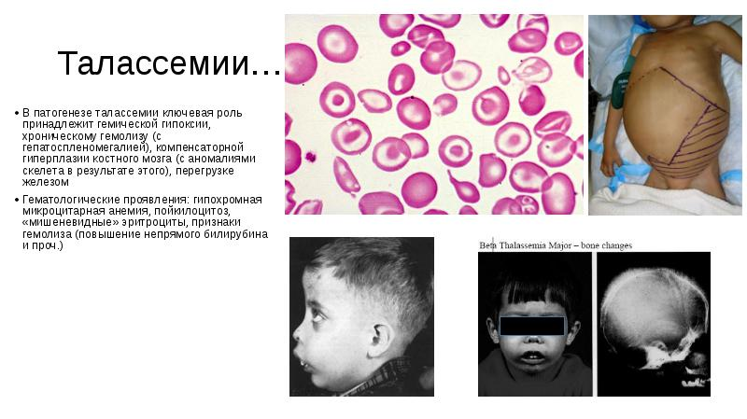

Slide 9
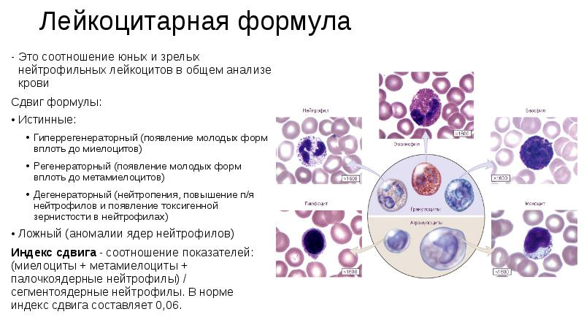

Slide 10
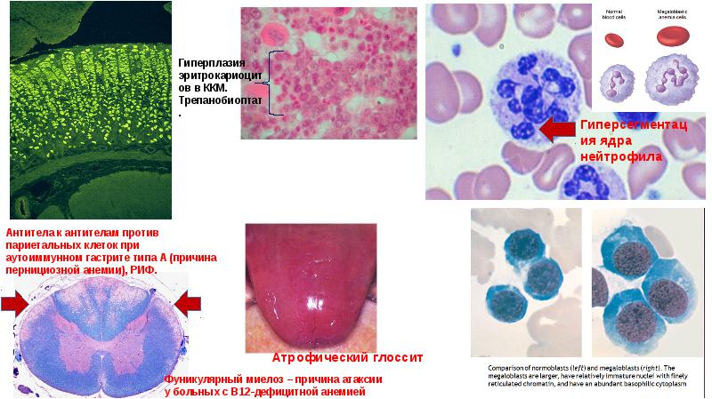

Slide 11
Физиологическая регенерация волокнистой соединительной ткани
происходит путем размножения происходящих от общей стволовой клетки лимфоцитоподобных мезенхимальных клеток, малодифференцированных юных фибробластов (от лат. fibro - волокно, blastano - образую), а также миофибробластов, тучных клеток (лаброцитов), перицитов и эндотелиальных клеток микрососудов.
Из юных клеток дифференцируются зрелые, активно синтезирующие коллаген и эластин фибробласты (коллагено- и эластобласты).
Фибробласты сначала синтезируют основное вещество соединительной ткани (гликозоаминогликаны), тропоколлаген и проэластин, а затем в межклеточном пространстве из них образуются нежные ретикулярные (аргирофильные), коллагеновые и эластические волокна.
При перестройке и инволюции соединительной ткани активную роль играют фибробласты и макрофаги.

